Slide 1
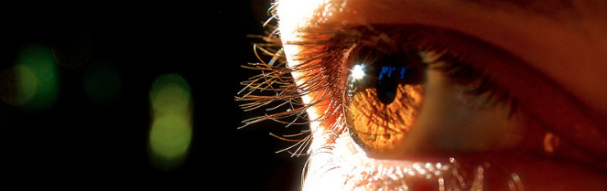
Procesamiento de Imágenes
Domingo Mery
Departmento de Ciencia de la Computación
Escuela de Ingeniería
Universidad Católica de Chile
Muestreo en 1D y en 2D
[ Capítulo 4 ]

Slide 2
Recordatorio
La convolución de una señal por el impulso
es la misma señal

Slide 3
Recordatorio
La transformada de Fourier de la convolución de dos señales
es la multiplicación de sus transformadas de Fourier

Slide 4
Recordatorio
La transformada de Fourier de la multiplicación de dos señales
es la convolución de sus transformadas de Fourier

Slide 5
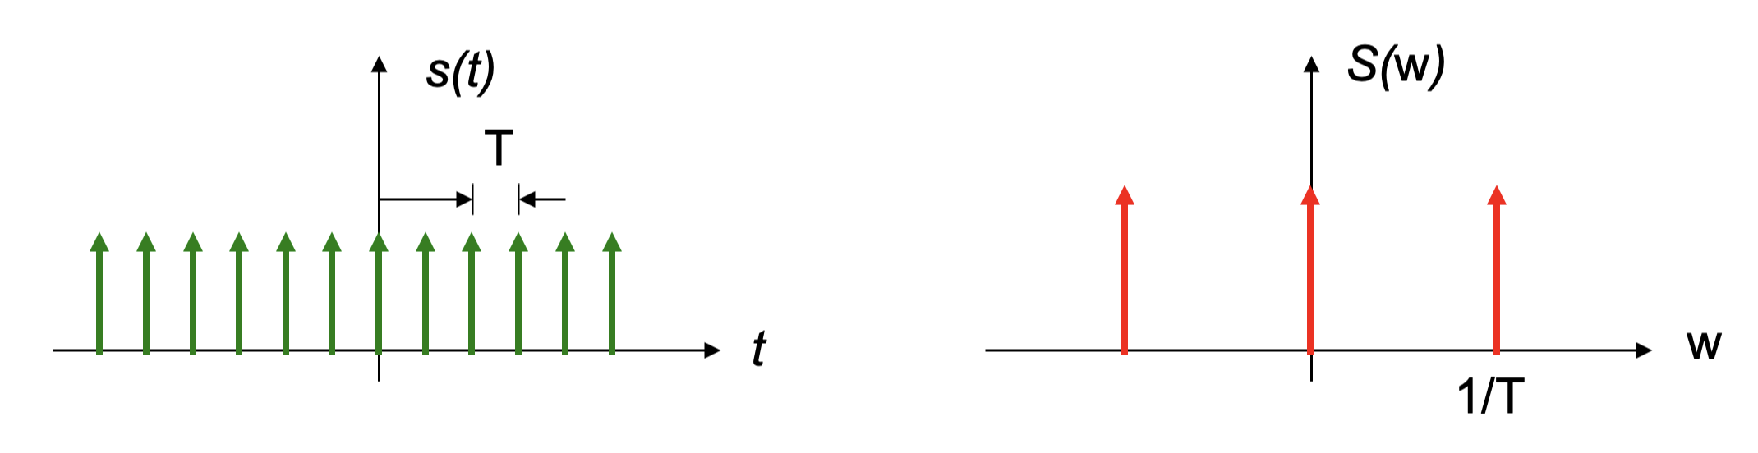
Recordatorio
La transformada de Fourier de un tren de impulsos de periodo T
es un tren de impulsos de periodo 1/T

Slide 6
[ Muestreo en 1D ]
0
0
0
0
0
0
0
0
0

Slide 7
[ Muestreo en 1D ]
0
0
0
0
0
0
TRASLAPE
Si no hay traslape

Slide 8
[ Muestreo en 1D ]
f(t)
F(w)
t
w
w’
s(t)
S(w)
T
t
w
1/T
f(t)s(t)
F(w)*S(w)
t
w

Slide 9
[ Muestreo en 1D ]
f(t)
F(w)
t
w
w’
s(t)
S(w)
T
t
w
1/T
f(t)s(t)
F(w)*S(w)
t
w

Slide 10
[ Muestreo en 1D ]
f(t)
F(w)
t
w
w’
s(t)
S(w)
T
t
w
1/T
f(t)
F(w)*S(w)
t
w

Slide 11
[ Muestreo en 1D ]
f(t)
F(w)
t
w
w’
s(t)
S(w)
T
t
w
1/T
f(t)s(t)
F(w)*S(w)
t
w
TRASLAPE

Slide 12
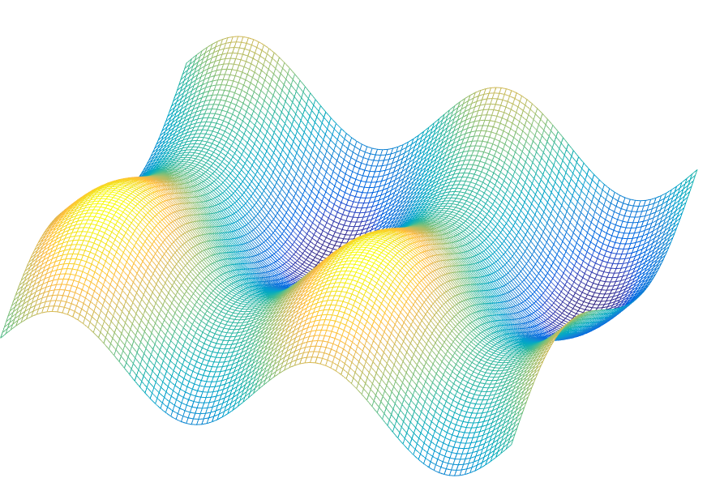

[ Muestreo en 2D ]

Slide 13
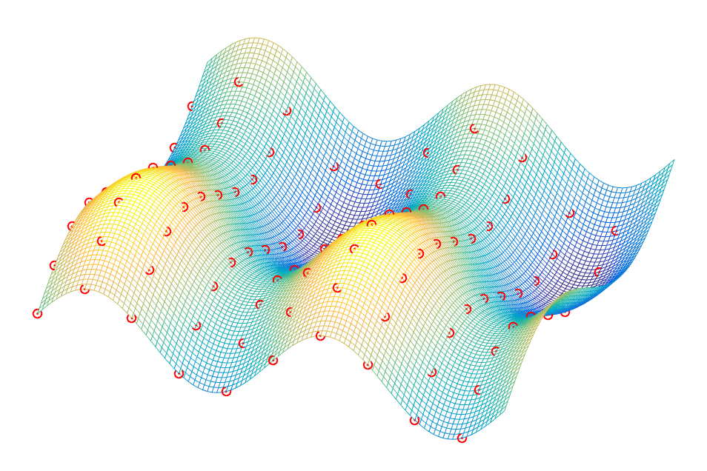
[ Muestreo en 2D ]

Slide 14
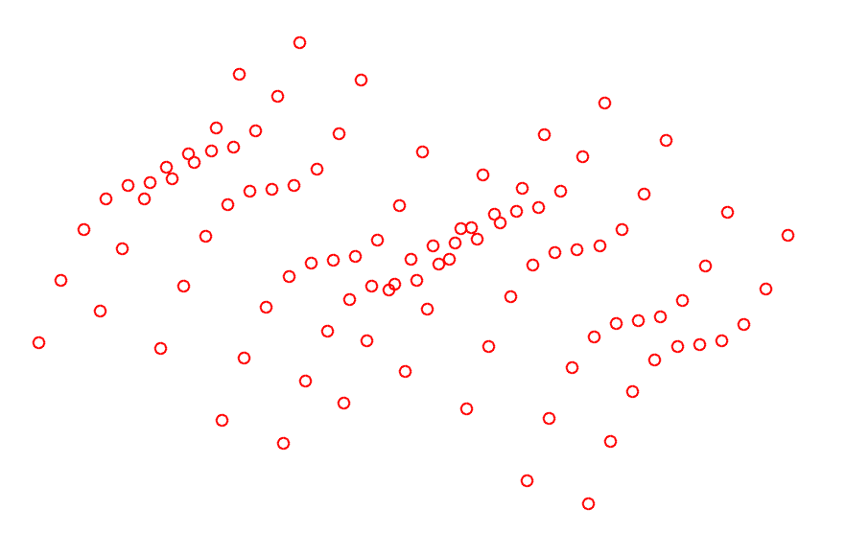
[ Muestreo en 2D ]

Slide 15
[ Transformada de un tren de impulsos en 2D ]
Dominio del espacio:
z
t

Slide 16
[ Transformada de un tren de impulsos en 2D ]
Dominio de la frecuencia:
v
u

Slide 17
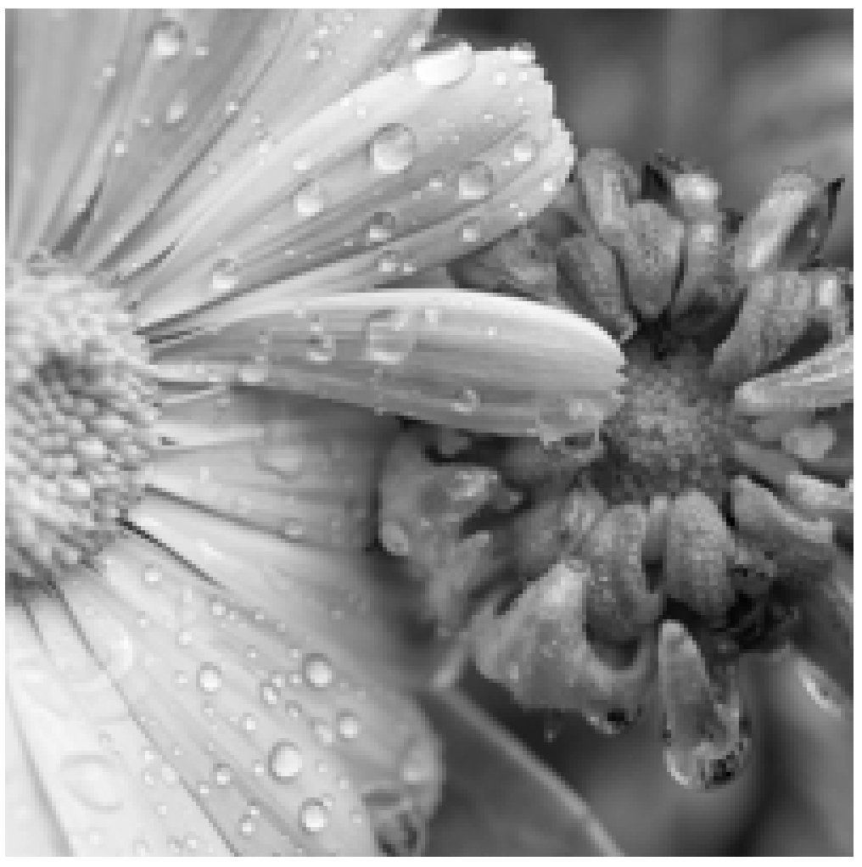
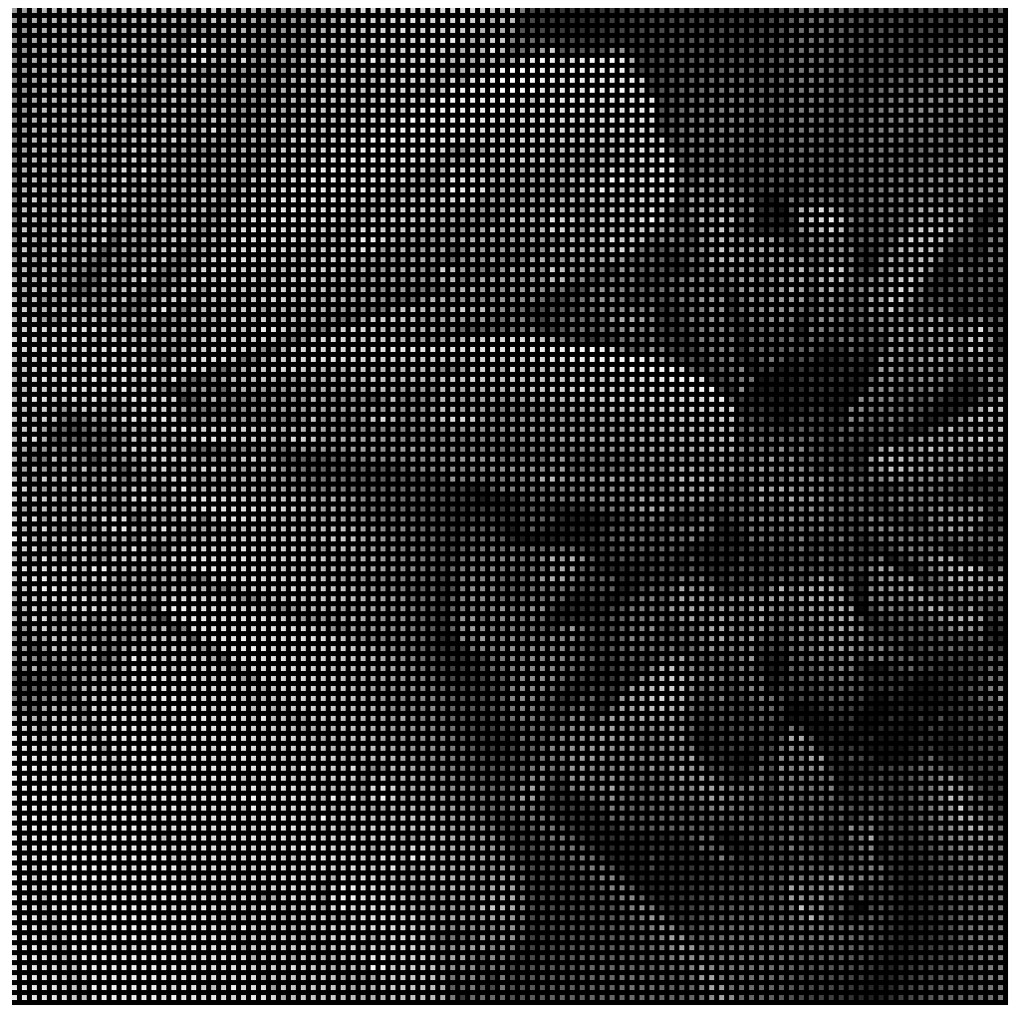
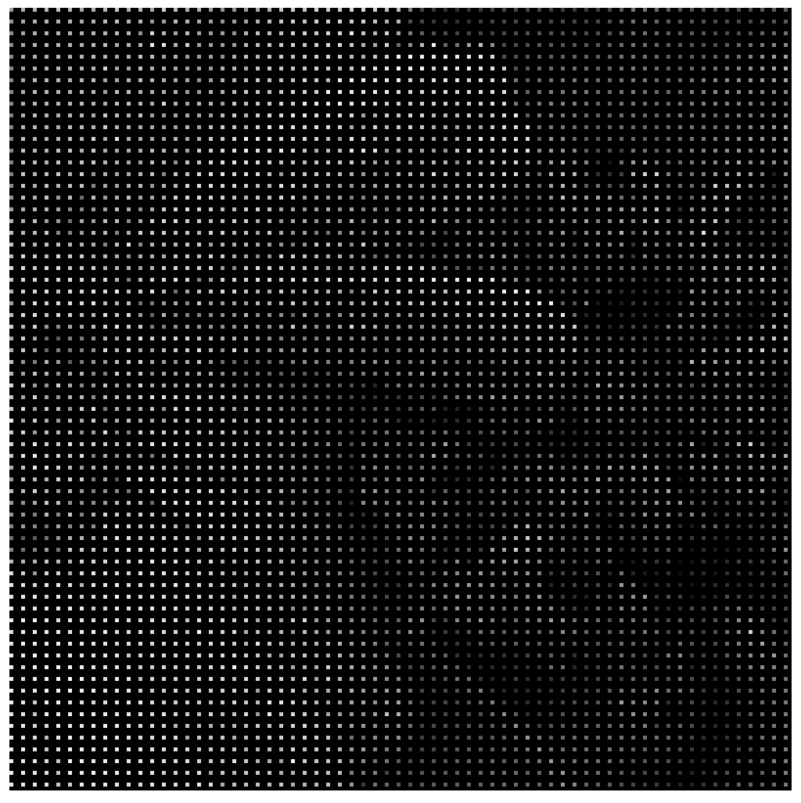
[ Muestreo en 2D ]
original
muestreo cada 2 pixeles
muestreo cada 3 pixeles

Slide 18
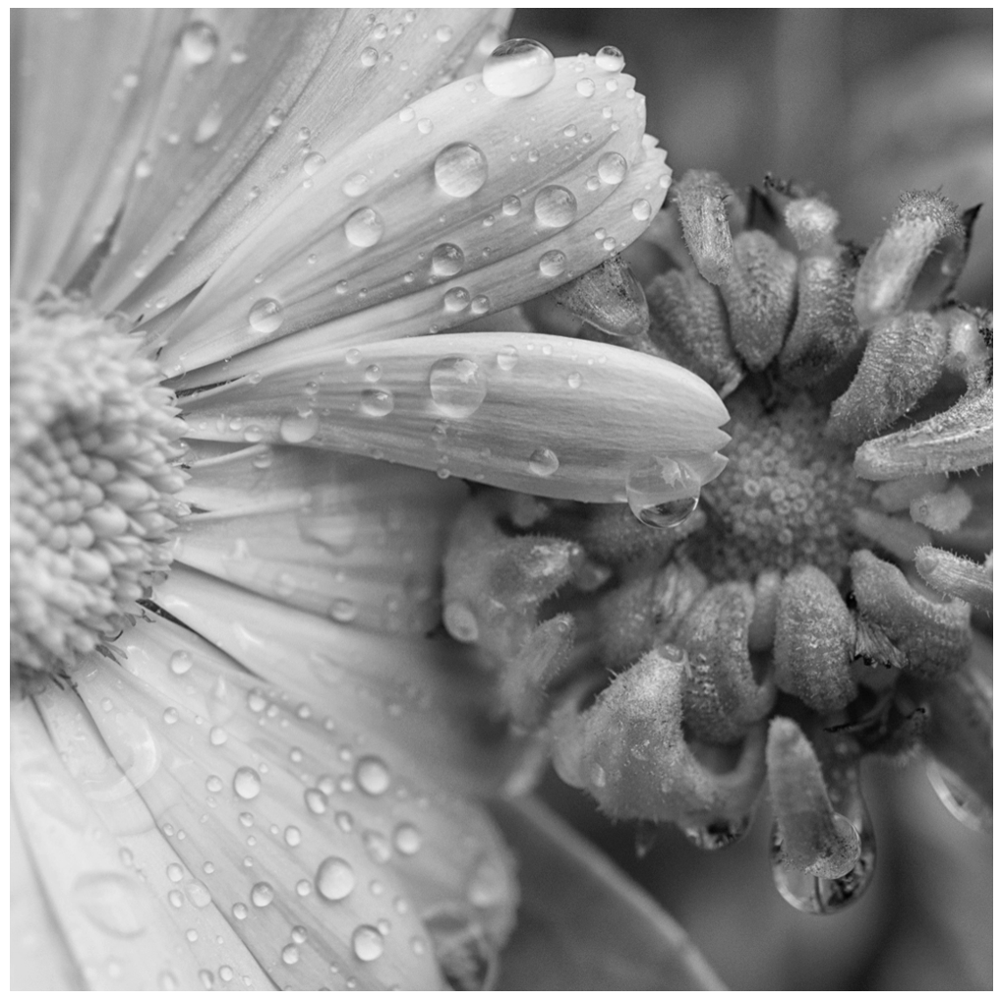
[ Muestreo en 2D ]
Dominio del Espacio
Dominio de la Frecuencia
z
t

Slide 19
[ Muestreo en 2D ]
Dominio del Espacio
Dominio de la Frecuencia
z
t

Slide 20
[ Muestreo en 2D ]
Dominio del Espacio
Dominio de la Frecuencia
z
t
La frecuencia de muestreo debe ser al menos el doble de la frecuencia máxima de la imagen.
Traslape

Slide 21
[ Muestreo en 2D ]
Dominio de la Frecuencia
Cómo evitar traslape:
Tomar imagen original
Filtro pasa bajos
Muestreo
z
Filtro pasa bajos
t

Slide 22
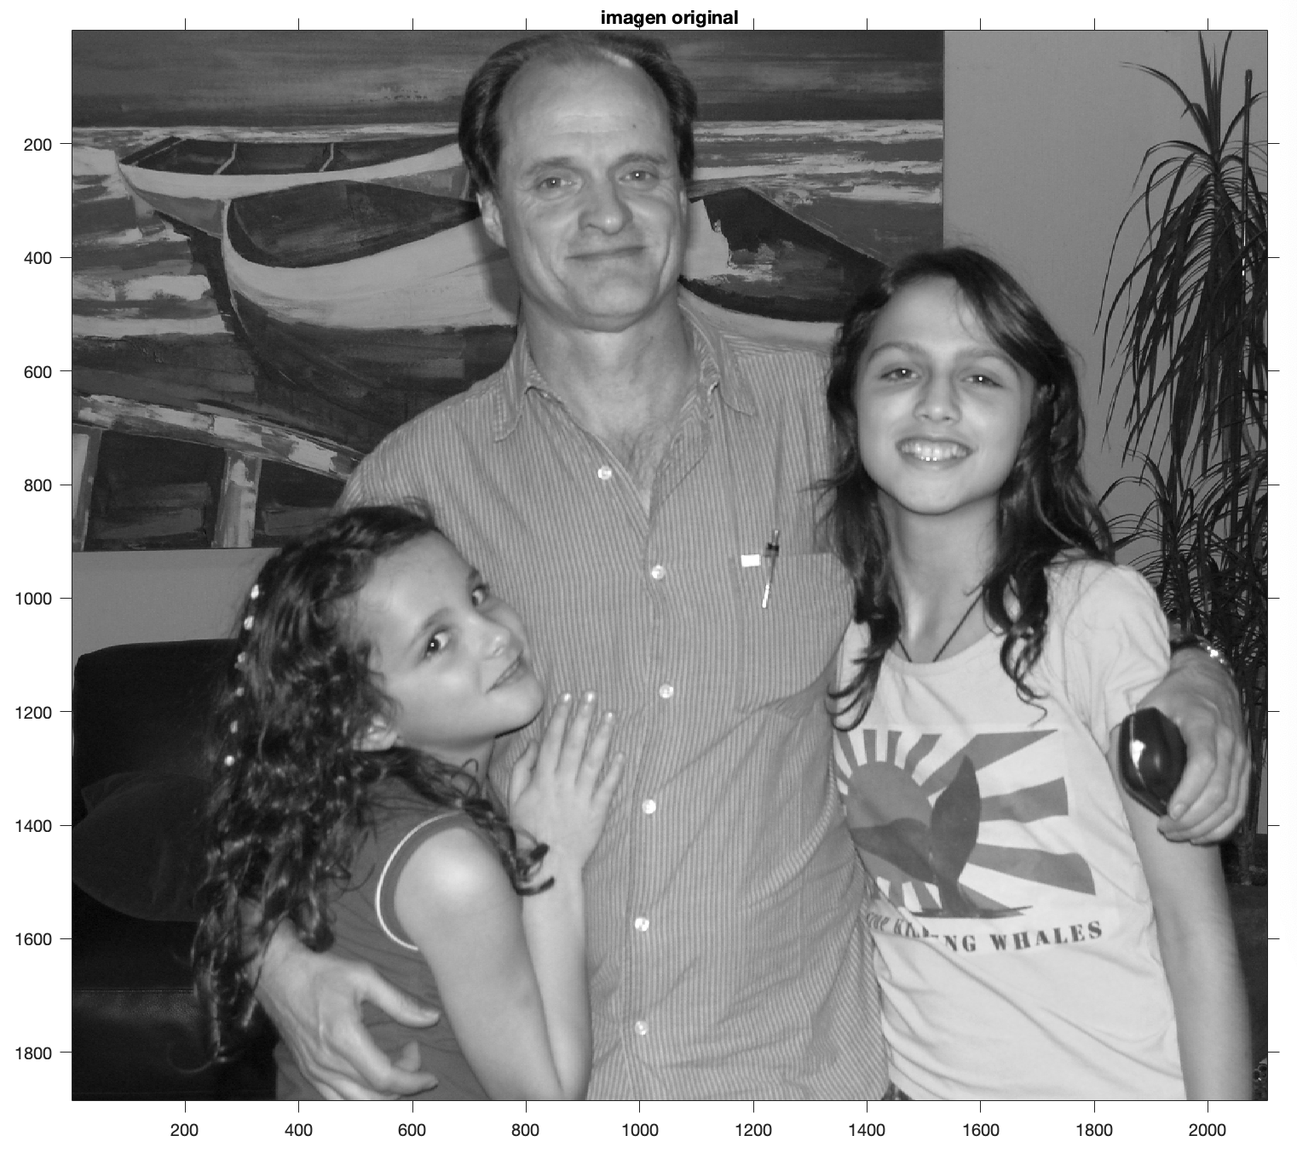
[ Muestreo en 2D: Imagen original ]
2048 x 2048

Slide 23
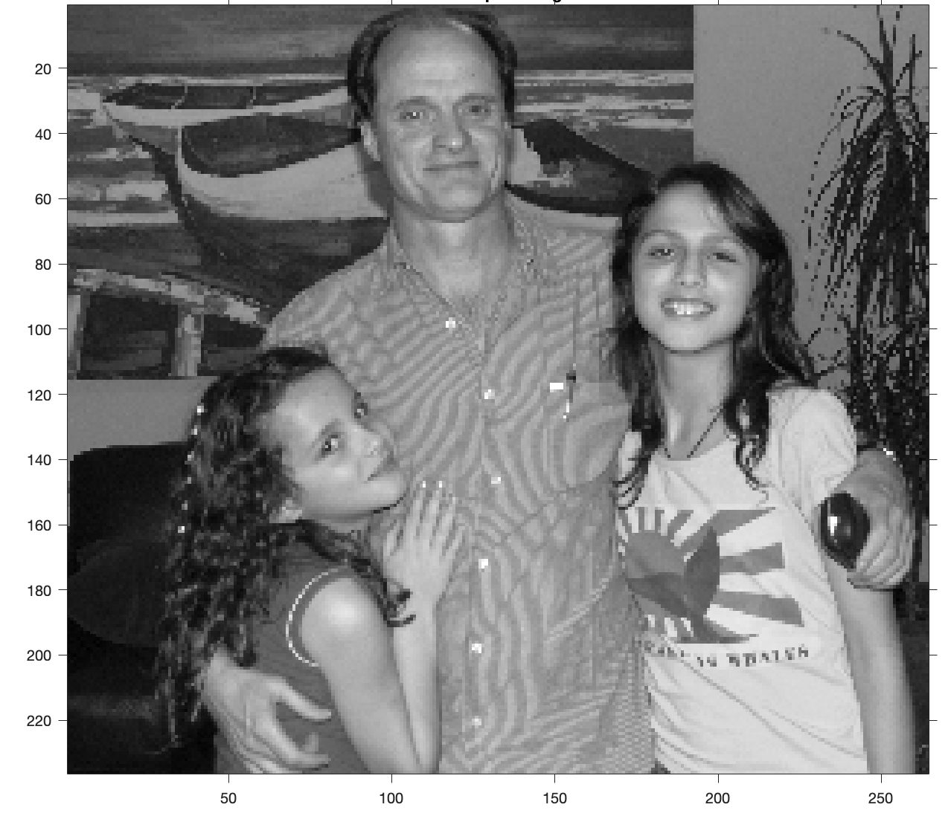
[ Muestreo en 2D: Muestreo sin filtro pasabajos ]
256 x 256

Slide 24
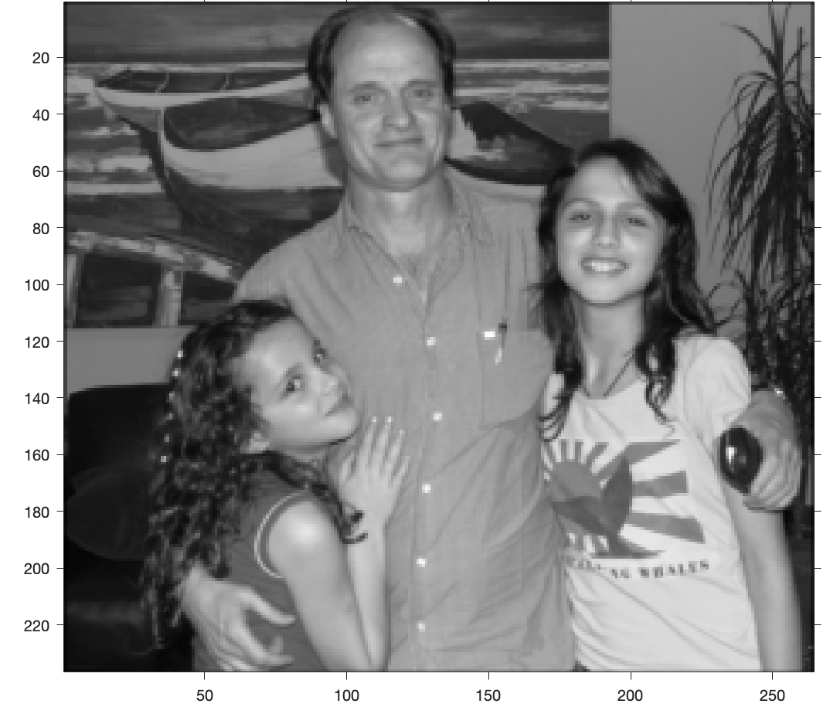
[ Muestreo en 2D: Muestreo con filtro pasabajos ]
256 x 256

